Slide 1
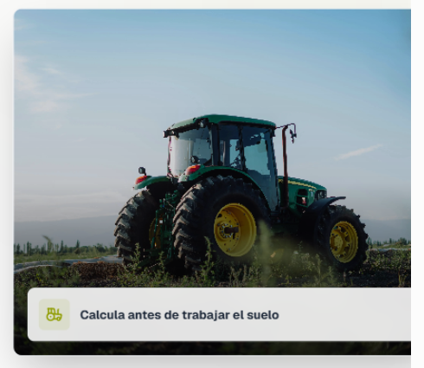
SUSTENTACIÓN DE PROYECTO · MAQUINARIA AGRÍCOLA
MaqAgr
Potencia necesaria para cada combinación tractor–maquinaria, con catálogo verificable. Todo local: funciona sin internet.
3.043
291
1
tractores
implementos
instalador
La app: “Calcula antes de trabajar el suelo”.
Equipo de Maquinaria Agrícola · 2026
Notes:
Buenos días. Presentamos MaqAgr: una plataforma que calcula la potencia necesaria para combinar un tractor con una maquinaria agrícola, con un catálogo verificable y funcionamiento 100 % offline. Todo lo que veremos hoy está verificado en el navegador sobre la versión actual.

Slide 2
EL PROBLEMA
Combinar tractor y maquinaria se decide a ojo
A experiencia pura
El acople tractor–implemento suele elegirse “por confianza”: si sobra tractor se quema combustible; si falta, se castiga la máquina y el trabajo queda mal.
Tractor de 350 HP
¿cuánta potencia llega de verdad a la barra?
La hoja de cálculo exige precisión
El modelo del profesor encadena pérdidas (altitud, temperatura, rodadura, patinamiento) con fórmulas de Zoz, Grisso y Chaparro. A mano, un coeficiente mal tomado cambia todo el resultado.
?
Datos dispersos e incompletos
Las fichas comerciales del parque local están repartidas y muchas vienen incompletas: sin peso, sin TDP, sin tipo de tracción.
Rastra de 2 m
¿puede tirarla este tractor en este suelo?
La pregunta que MaqAgr responde con números.
MaqAgr · Sustentación
2
Notes:
El problema no es falta de teoría: es que aplicarla a mano, con datos incompletos, es lento y propenso a errores. Ejemplo concreto: un tractor de 350 HP frente a una rastra de 2 m — ¿alcanza? Hoy eso se resuelve a ojo.

Slide 3

LA SOLUCIÓN
Calcular antes de trabajar el suelo
MaqAgr es una plataforma web local que cruza los datos del tractor y del implemento con el modelo de cálculo validado por el profesor, y entrega el resultado en la interfaz.
«Tengo tractor»
Evalúa la potencia que ese tractor entrega en barra, en ese terreno.
«Busco equipo»
Recomienda tractores e implementos compatibles entre sí.
«Tengo maquinaria»
Calcula la potencia mínima que exige un implemento dado.
Portada de la aplicación: diagnóstico, catálogo y datos del modelo.
Catálogo con ficha técnica por modelo: cada número es rastreable.
MaqAgr · Sustentación
3
Notes:
La solución tiene tres calculadoras que se corresponden con las tres preguntas reales del productor, más un catálogo con ficha técnica por modelo. Nada se responde “a sentimiento”: cada número sale del modelo v3 validado por el profesor.

Slide 4
ARQUITECTURA
Tres capas locales, cero dependencia de internet
FRONTEND
React 19 + Vite
Interfaz web y calculadoras
API
Express 5 · Node 24
Cálculo y endpoints REST
DATOS
PostgreSQL 17 portable
Catálogo y usuarios, incluido
Distribución
Un único instalador MaqAgr-Setup.exe (Inno Setup): la app y la base de datos viajan juntos.
Puertos memorables
App en 24688 · PostgreSQL en 25435. Fáciles de recordar y lejos de otros servidores locales.
MaqAgr · Sustentación
4
Notes:
Arquitectura de tres capas, todas locales: React 19 con Vite en el navegador, Express 5 sobre Node 24 como API, y PostgreSQL 17 portable como base de datos. No hay servicios en la nube: la app y la base de datos se instalan juntas con un único instalador.

Slide 5
LA BASE DE DATOS
3.043 tractores y 291 implementos, sin un solo campo faltante
3.043
291
31
0
tractores cargados
implementos cargados
fichas oficiales de tractores prioritarios
campos faltantes
TIPOS DE TRACCIÓN CUBIERTOS POR EL MODELO
4x2
MFWD
4x4
Oruga
Los 31 tractores prioritarios tienen ficha técnica oficial del fabricante: los casos de la sustentación se apoyan en esos datos.
Fuente: compuerta de API de la corrida de verificación (TRACTORES: 3043 · IMPLEMENTOS: 291).
MaqAgr · Sustentación
5
Notes:
El catálogo no es una muestra: son 3.043 tractores y 291 implementos con cero campos faltantes, verificado por compuerta de API. Además, 31 tractores prioritarios tienen ficha técnica oficial del fabricante. El modelo cubre los cuatro tipos de tracción.

Slide 6
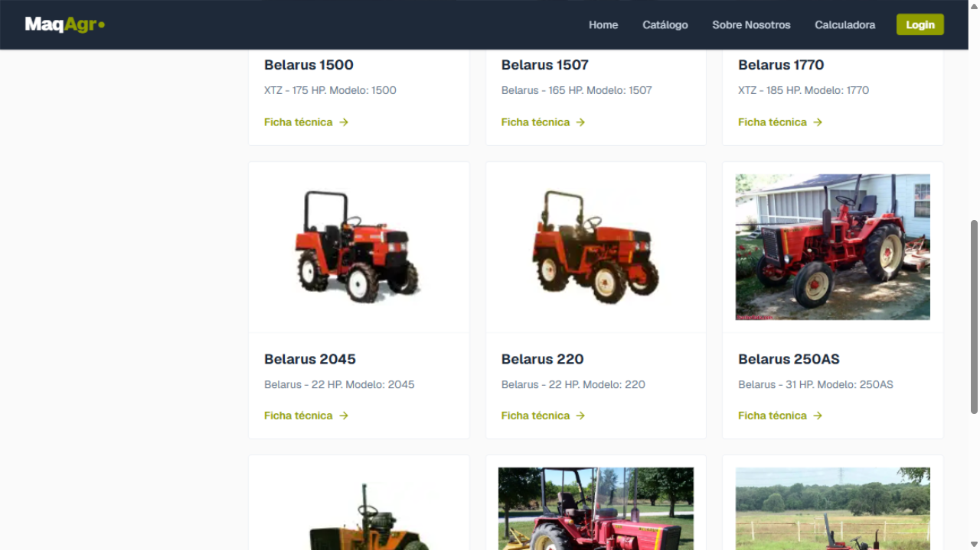
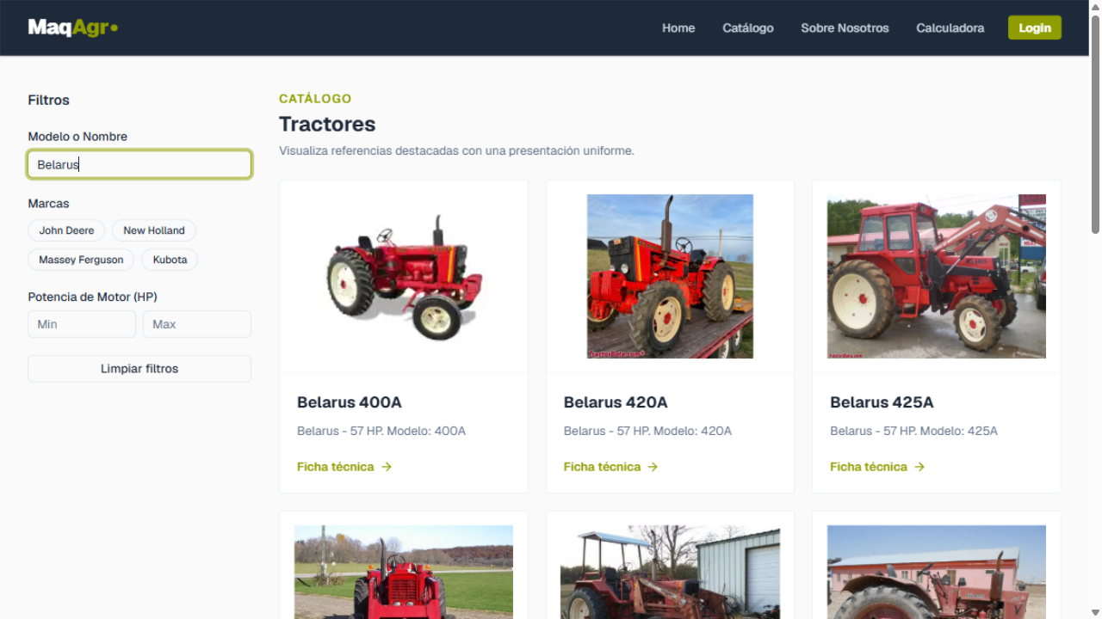
CATÁLOGO
El catálogo, en vivo: búsqueda, filtros e imágenes
Grilla de tractores con tarjetas, HP por modelo y ficha técnica.
Búsqueda “Belarus”: la grilla se filtra al instante y ofrece la ficha de cada modelo.
Búsqueda por nombre o modelo
Filtros de marca y potencia
Paginación e imágenes verificadas
Pruebas de catálogo: 8 de 8 aprobadas en esta corrida.
MaqAgr · Sustentación
6
Notes:
Esto no es un mockup: es el catálogo corriendo en el navegador durante la corrida de verificación. A la izquierda la grilla con imágenes y ficha técnica; a la derecha, la búsqueda filtrando por marca al instante. Las ocho pruebas del área de catálogo pasaron.

Slide 7


SESIÓN Y USUARIOS
Registro y login con validaciones reales
Ingreso y reingreso tras cerrar sesión.
Contraseña débil rechazada en el registro.
Ciclo completo verificado
Registro, sesión activa, cierre y reingreso con la misma cuenta; el login con contraseña incorrecta se rechaza con HTTP 401.
MaqAgr · Sustentación
7
Notes:
La sesión también está probada de punta a punta: una contraseña débil no crea la cuenta, el usuario registrado se ve logueado, cierra sesión y vuelve a entrar. El login con contraseña incorrecta devuelve 401 — lo verificamos tanto en la interfaz como por compuerta de API.

Slide 8
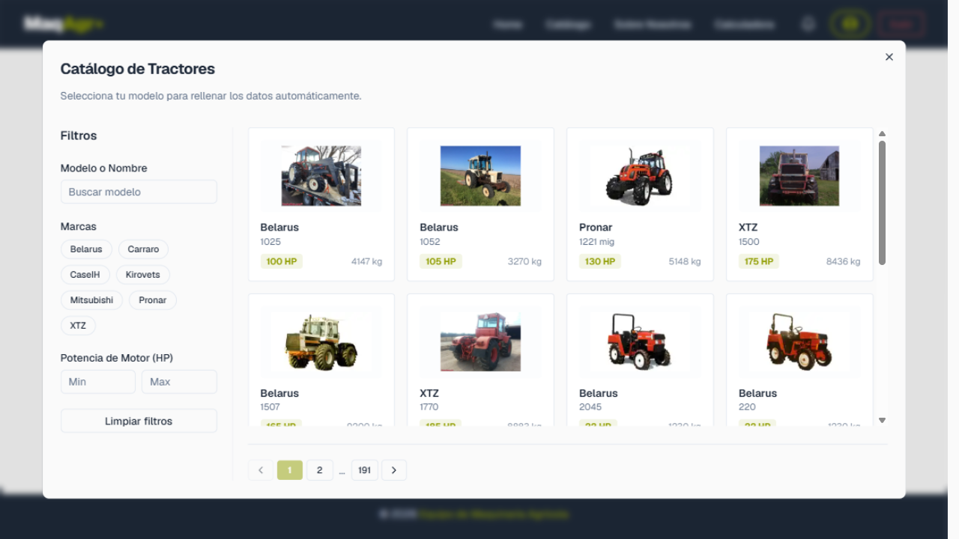
CALCULADORA 1 · «TENGO TRACTOR»
El buscador flotante autocompleta los datos
1
Busca y filtra
Por nombre, marca o potencia de motor.
2
Recorre el catálogo
191 páginas de resultados paginados.
3
Elige el modelo
El formulario se rellena solo con sus datos.
Ventana flotante sobre el formulario: lista el catálogo con HP y peso de cada modelo.
MaqAgr · Sustentación
8
Notes:
La primera calculadora responde “¿qué puede hacer mi tractor?”. En lugar de tipear datos a mano, el buscador flotante abre el catálogo completo, filtra y, al elegir el modelo, autocompleta el formulario. Menos errores de tipeo, menos tiempo.

Slide 9
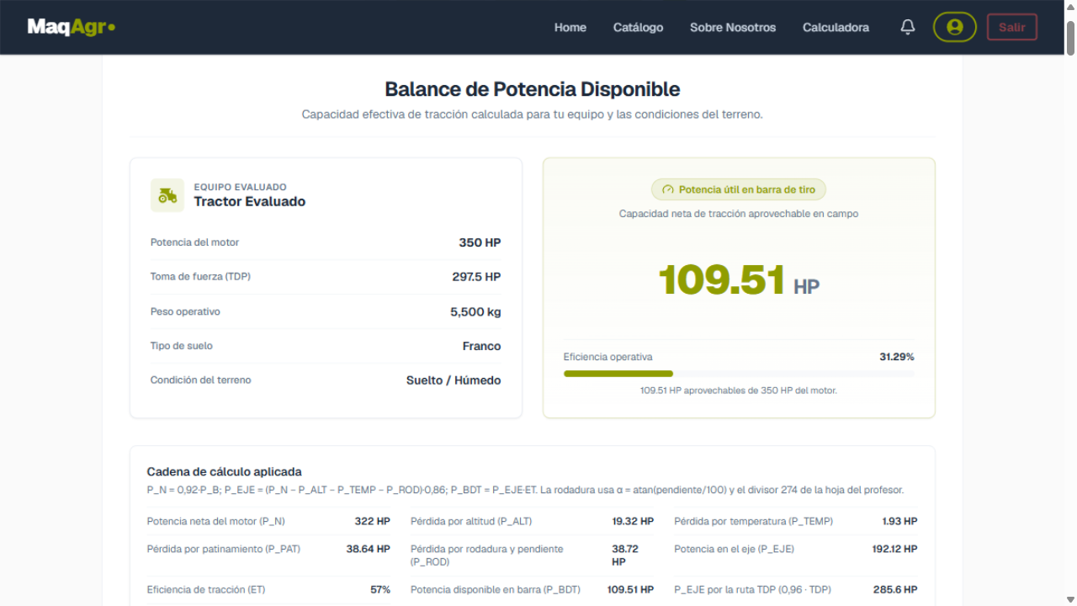
VALIDACIÓN · CASO H2 DEL PROFESOR
El caso H2 se reproduce exacto por la interfaz
246,88 HP
P_BDT por la ruta TDP
109,51 HP
P_BDT por la ruta ET
38,72 HP
P_ROD — rodadura y pendiente
Mismo tractor, mismo terreno, mismos coeficientes: la interfaz devuelve los valores de la hoja del profesor.
Resultado en vivo: 109,51 HP útiles en barra con la cadena de cálculo completa visible.
MaqAgr · Sustentación
9
Notes:
La prueba clave: el caso H2 de la hoja del profesor. La interfaz reproduce los tres valores exactos — 246,88 HP por la ruta TDP, 109,51 HP por la ruta ET y 38,72 HP de rodadura. Sin ajustes a mano: los mismos datos de entrada, el mismo resultado.

Slide 10
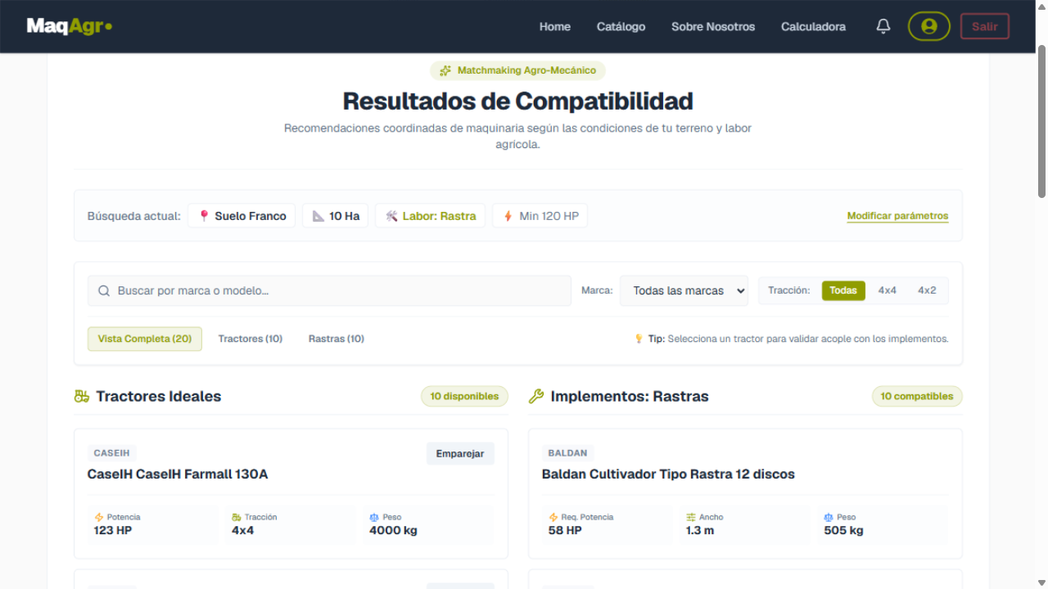
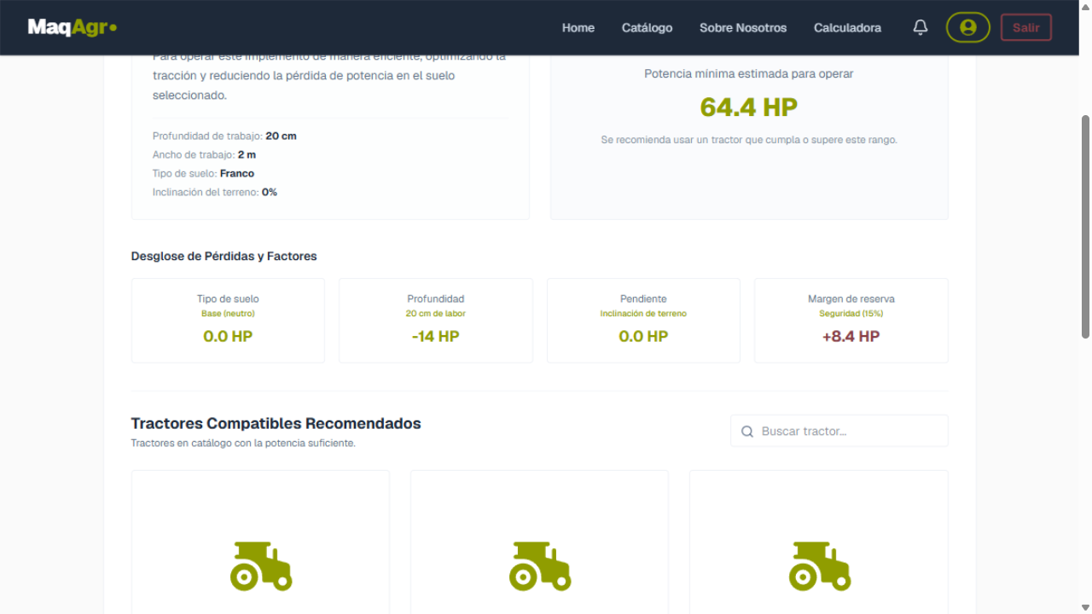
CALCULADORAS 2 Y 3
«Busco equipo» y «Tengo maquinaria»
«Busco equipo»: compatibilidad con 20 resultados — 10 tractores y 10 rastras.
«Tengo maquinaria»: rastra de 2 m en suelo franco exige 64,4 HP, con margen de reserva del 15 % (+8,4 HP).
En las dos direcciones
Del tractor al implemento (recomendaciones coordinadas) y del implemento al tractor (potencia requerida con desglose por factor).
MaqAgr · Sustentación
10
Notes:
Las otras dos calculadoras cierran el ciclo. «Busco equipo» cruza suelo, tamaño de lote y labor, y devuelve tractores y rastras compatibles. «Tengo maquinaria» hace el camino inverso: dada una rastra de 2 metros, calcula la potencia mínima con su desglose — profundidad, pendiente y margen de reserva.

Slide 11
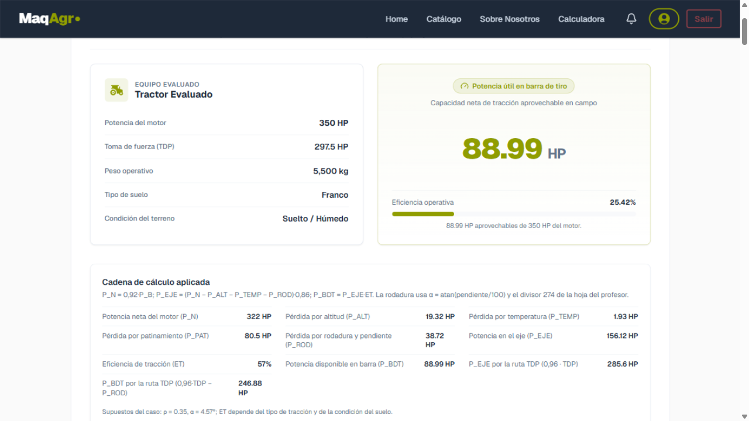
MODELO DE CÁLCULO V3
Zoz, Grisso y Chaparro, con alerta de patinamiento
Pérdidas encadenadas
Atmosférica, por temperatura, rodadura y patinamiento, aplicadas en orden sobre la potencia del motor.
Dos rutas de cálculo
ET (eficiencia de tracción) y TDP (toma de fuerza), ambas visibles en la interfaz.
Fórmula de Chaparro
Rastra 26″ de 2 m en arcilla a 7,5 km/h → 54,75 HP en la barra.
Rango ideal de patinamiento: 7–15 %
Verificado: con 25 % la alerta aparece; con 12 % (dentro del rango) no aparece.
Patinamiento alto: la pérdida P_PAT sube a 80,5 HP y la ruta TDP marca 246,88 HP en barra.
MaqAgr · Sustentación
11
Notes:
El corazón del sistema es el modelo v3: pérdidas encadenadas sobre la potencia del motor, dos rutas de cálculo y la fórmula de Chaparro para implementos. Y no solo calcula: vigila. Si el patinamiento se sale del rango ideal de 7 a 15 por ciento, la interfaz lanza una alerta. Lo probamos en ambos sentidos.

Slide 12
DISTRIBUCIÓN
Un instalador para cualquier PC, sin internet
1
2
3
MaqAgr-Setup.exe
Instalador único de Inno Setup: app y base de datos viajan juntos.
Payload en un único zip
Los módulos se extraen localmente, con autorreparación si algo falta.
Listo para trabajar
App en el puerto 24688 y PostgreSQL en 25435, 100 % offline.
Pensado para la sustentación y el campo
Incluye un LÉEME de primeros pasos; no requiere conexión ni cuentas externas: se instala y funciona.
1 instalador · todo adentro
Autorreparación del payload
100 % offline
MaqAgr · Sustentación
12
Notes:
La distribución es parte del diseño: un único MaqAgr-Setup.exe basado en Inno Setup lleva la app y PostgreSQL 17 portable. El payload de módulos va en un único zip con autorreparación. Puertos memorables — 24688 y 25435 — y un LÉEME de primeros pasos. Se instala en cualquier PC y funciona sin internet.

Slide 13
CALIDAD
21 de 21 pruebas de navegador en verde
COMPUERTA DE API (ANTES DE LA CORRIDA)
HEALTH
ok
TRACTORES
3.043
IMPLEMENTOS
291
LOGIN negativo
HTTP 401
Puerto 4000
libre
Versión anterior: 20/20 pruebas de navegador (informe en docs/ del repositorio). Capturas de esta corrida: out/gui-v150/.
Pruebas aprobadas por área (corrida de verificación sobre la versión actual).
MaqAgr · Sustentación
13
Notes:
Calidad verificable en dos niveles. Antes de la corrida, la compuerta de API: salud ok, 3.043 tractores, 291 implementos, login negativo con 401 y puerto libre. Después, 21 pruebas de navegador — 8 de catálogo, 7 de sesión y 6 de calculadoras — todas en verde. La versión anterior ya había pasado 20 de 20, con informe en docs/.

Slide 14
CIERRE
Conclusiones y trabajo futuro
LO QUE QUEDA DEMOSTRADO
TRABAJO FUTURO (PROPUESTAS)
1
Funciona de verdad
Catálogo, sesión y tres calculadoras verificadas en el navegador: 21/21 en verde.
Ampliar las fichas oficiales
Llevar las 31 fichas de fabricante al resto del catálogo prioritario.
2
El modelo es correcto
El caso H2 del profesor se reproduce exacto: 246,88 · 109,51 · 38,72 HP.
Más labores e implementos
Sumar tipos de trabajo al modelo (siembra, cosecha, pulverización).
3
Los datos son rastreables
3.043 tractores y 291 implementos completos, con fichas oficiales en los prioritarios.
Validación a campo
Contrastar los cálculos con mediciones reales de tractor e implemento.
4
Se entrega solo
Un instalador offline con puertos memorables y LÉEME de primeros pasos.
MaqAgr · Sustentación
14
Notes:
En síntesis: la plataforma funciona, el modelo es correcto frente al caso del profesor, los datos son completos y rastreables, y la entrega es un único instalador. Como trabajo futuro proponemos ampliar las fichas oficiales, sumar labores al modelo y validar a campo.

Slide 15
MaqAgr
Gracias — ¿preguntas?
Caso H2 reproducido exacto
21/21 pruebas en verde
Un instalador · 100 % offline
Equipo de Maquinaria Agrícola · 2026
Notes:
Cierre: repetir los tres pilares — el caso H2 reproduce los valores del profesor, 21 de 21 pruebas pasaron, y todo se entrega en un instalador offline. Abrir a preguntas.

